Slide 1
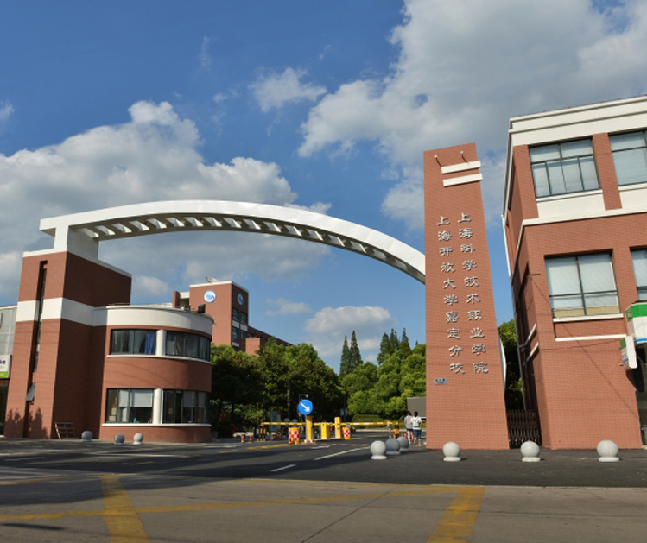
上海科学技术职业学院
财务报销制度
<<
——财务处

Slide 2
财务报销制度
01
财务报销审批权限
02
报销发票的要求和审核
03
借用公款
04
财务报销手续和要求
目录
05
差旅费管理办法
06
票据的粘贴

Slide 3
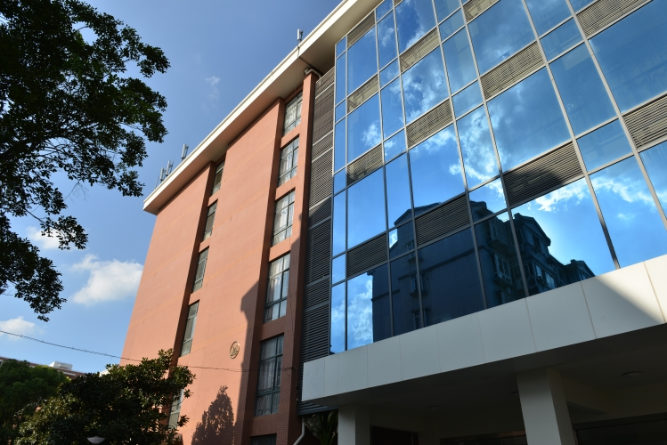
财务报销审批权限
一、严格执行大额资金收支预算审批管理。
为严格执行集团及学院财务管理制度，严控管理风险、降低不合理费用支出，提高资金使用效率，现就进一步加强学院财务审批规范有关事项通知如下：
学院应在严格遵守集团“三十六条”和本校财务制度规范基础上，进一步加强大额资金收支预算审批管理，对于单项金额大于5万元（含）的各项收入、支出（含政府专项资金），应于每月25日前形成下月《大额资金收支计划审批表》（附表），经学院班子相关会议集体讨论决定后，报学院董事长或董事会授权人审批，未经审批通过的费用不予支出。
二、严格管理专家评审费等外部人员费用支出。
严格管理以各种名义、科目列支的各类专家评审费（含政府专项资金项目）等外部人员费用支出。确因工作需要的，支付人员名单及金额应报学院财务管理部门备案。单项金额累计大于5千元（含）的，应于事前报学院董事长或董事会授权人审批，科研项目预算内的审批由部门上报至分管领导审批，未经审批通过的费用不予支出。学院本校人员不得收取本校相关项目评审劳务费、专家费。个人申请获得的科研、基金、政府专项扶持项目，有关人员配套奖励按照集团颁布的相关奖励办法执行。
三.日常资金财务审批流程。
1.预算内日常基本开支
2.政府专项开支
3.预算外各项开支
（一律报请董事会批准后执行）
4.基建及后勤物业项目开支

Slide 4
财务报销审批权限
1.预算内日常基本开支
>3000元
报销人单据整理
填写报销单据
部门主管签字
学院院长或董事会授权人审批
分管院长签字
财务处长审核
2.政府专项开支
>50000元
项目负责人单据整理
分管职能管理部门签字
学院院长或董事会授权人审批
填写报销单据
分管院长签字
财务处长审核
董事长或董事会授权人审批

Slide 5
财务报销审批权限
3.预算外各项开支（一律报请董事会比准后执行）
报销人单据整理
填写报销单据
部门主管签字
学院院长或董事会授权人审批
董事长或董事会授权人审批
分管院长签字
财务处长审核
4.基建及后勤物业项目开支
>50000元
工程部门单据整理
分管职能管理部门签字
学院院长或董事会授权人审批
填写报销单据
分管院长签字
财务处长审核
董事长或董事会授权人审批
Notes:
分管院长：
教务处、招就处、工会、院系分管院长：韩芳
人事处、财务处、后保处、继教分管院长：程军
科研处、图文信息中心分管院长：胡晓晖
党政办公室、各党支部、团委、武装部、学生处临时分管领导：滑智平

Slide 6
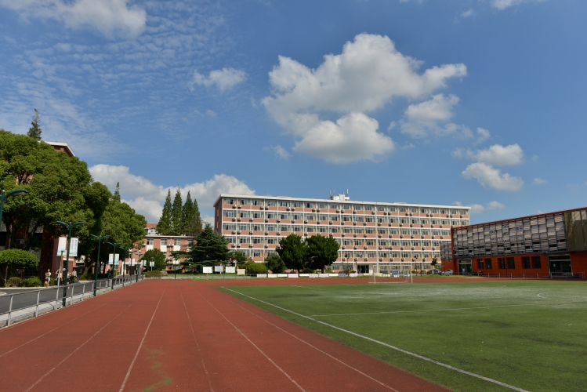
报销发票的要求和审核
01
02
03
04
05
06
所有报销发票，必须是国家规定使用的正规发票，即：报销发票必须有税务机关统一印制的发票监制章，加盖开票单位发票专用章，并且在税务机关规定的发票使用有效期内。事业单位收据必须有省或市级财政部门统一印制的收据监制章并加盖财务专用章，否则不予报销。
报销的发票必须填写单位全称、日期，（跨年度的发票一般不予报销）经济业务内容、品名、单价、数量、大小写金额，所填制大小写金额必须相符，不得有涂改、挖补等现象，如发票所填款项不清晰，予以退回。
凡购买书籍、药品、实训材料、办公用品等的发票必须明列单价并提供货物清单。清单上要有详细的品名、单价、人工费、金额等。否则退回补办齐全方可报销。
购买设备、仪器、计算机及其部件，除发票外还必须提供购货清单。清单上要有名称、数量、单价、人工费、金额等。
凡不能取得正规发票和购物清单的、不能取得原始凭证的，而提供发票复印件的拒绝受理。
对连号发票没有特别说明的，一律不予报销，如发现假发票、假报销、虚报假账时，要按违反财经纪律处分，情节严重的要按贪污金额大小，追究刑事责任。

Slide 7
借用公款
非本院正式职工一律不得借用公款。借款的用途只能用于学院公务、业务发展需要。除此以外的借款一律不予办理。
01
02
借款金额只限于在学院下达的本部门经费使用计划数以内，借款由各系、处、室、中心领导审批并报主管副院长核准。
04
03
借款单笔金额超过1000元，需提前一天到财务处预约登记，以便财务处及时与银行联系备款。
借款实行“一借一清”制度，所借款项一律限定在十个工作日以内结清。上次借款未结清一般不予以办理下次借款，当年借款必须当年结清。

Slide 8
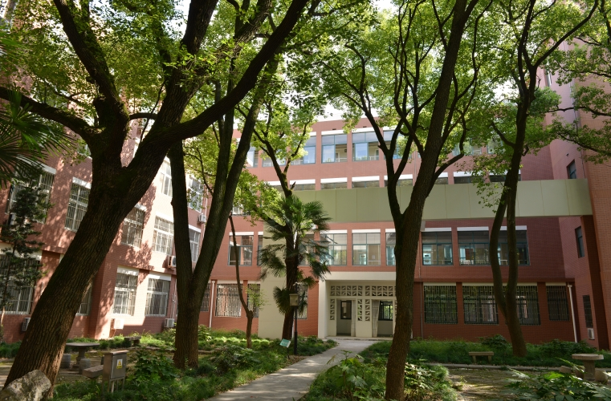
财务报销手续和要求
01 购买办公用品、电脑配件、消耗用品或材料、练习薄等都要到后勤保卫处办理验收入库手续，凭正规发票和验收入库单据方可报销。
02 购买教材、书籍等都要到图书馆或相关职能部门办理验收入库手续，凭正规发票和验收入库单据（签字），方可报销。
03 购买固定资产（单价500元以上）和低值易耗品（单价在500元以下，但使用期在一年以上）都要到后勤保卫处办理入库验收手续并附购货合同，方可报销。
04 车辆及零星维修等项目的报销，应附维修清单，否则不予报销。
05 参加教育主管部门召开的会议，以及出席各种业务培训会、经验交流会、学术研讨会、出差人员应提供经部门领导和院长同意参加的会议通知书。所附正常旅费或会务费以外的其他票据一律不予报销。
06 因公出差需乘坐飞机的必须事先经院长审批同意。乘坐出租车原则上不予报销，因特殊情况需乘坐出租车的必须经主管副院长审批同意。

Slide 9
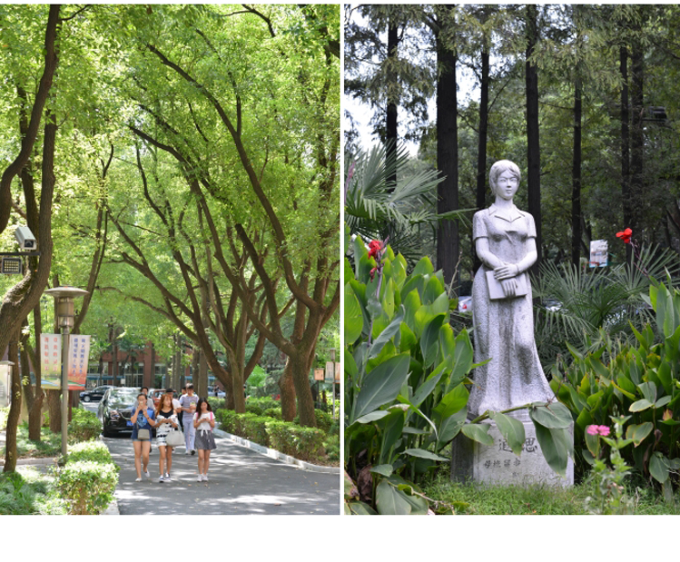
财务报销手续和要求
07 按规定领取的劳务费、补贴、兼课金等，均须填制领款人单据，按人员造册，注明内容和标准，并经收款人签字。涉及应缴个人所得税，由财务处代扣后统一向税务部门缴纳。
08 在超市购买商品报销时，须提供超市机制发票，且商品符合财务报销规定，方可给予报销。
09 凡对外支付款项超过1000元，原则上不得用现金结算，均应办理转账，以支票、贷记凭证（同城）或汇款（异地）进行结算。
10 凡要支取支票、汇票、信汇、电汇的各种报销业务，必须提供收款单位发票或收据，开户银行和账号，并完成全部报销审批手续。方可给予办理转账手续。
11 根据中国人民银行颁布的《银行结算办法》的规定，学院对外以转账形式支付款项，一般不允许领用空白支票，确有特殊原因必须领用空白支票时，金额在1万元以内的，需经支票领用部门领导、主管副院长签批意见，金额超过1万元的还需报院长批准后方可领用空白支票。因空白支票丢失或其他原因造成损失的，由领用支票部门或经办人员承担责任。

Slide 10
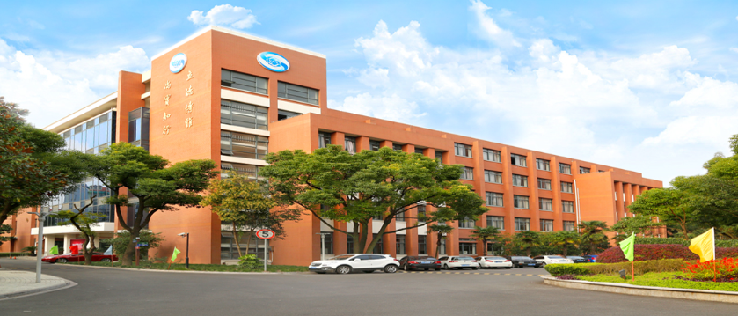
差旅费管理办法
报销管理
第十九条 出差人员应当严格按照本办法报销差旅费等费用，费用由部门本年度差旅费支出预算承担。
第二十条 出差人员原则上不报销出租车车费，因特殊原因需乘坐出租车的，报销时须附情况说明，内容包括：乘坐出租车起止地点，公务事由，乘坐人等并由分管院长签字，同时抵扣相应的市内交通费补助。
第二十一条 出差人员住宿费、差旅费等在限额标准或范围内凭发票据实报销。未按规定开支的差旅费，超支部分由个人自理，实际发生住宿费而无住宿费发票的，不得报销住宿费以及城市间交通费，伙食补助费和市内交通费。
第二十二条 出差人员出差结束后应当及时办理报销手续，差旅费报销应当提供出差审批单，会议通知书或邀请函，机票、火车票、住宿费发票等凭证，出差费用的报销先由出差人员填制报销单据，经各院（系、部）、部门负责人签字，报分管院长审批后交财务处登记审核。
第二十三条 出差期间发生的相关费用，必须连同差旅费一起报销，事后不得补报，更不得与其他单据混杂报销。差旅费报销中不得夹报与出差无关的费用，对出差绕道部分发生的住宿费、交通费用以及盖有旅行社、旅游公司印章的发票一律不予报销。
第二十四条 财务处应当严格按照规定审核差旅费票据，对未经批准的出差以及超范围开支的费用不予报销。
第二十五条 工作人员在出差期间购买的食品、礼品等一律不予报销，出差期间因个人原因造成的罚款一律自理，不得报销。
本办法所指的差旅费是学院工作人员临时到常驻地以外地区公务出差所发生的城市
交通费、住宿费、伙食补助费和市内交通费。
城市间交通费和住宿费在规定标准内凭据报销，伙食补助费和市内交通费实行定额包干。
出差人员报销时必须提供由主办单位出具的会议、培训等能说明出差事由的佐证材料。主办方统一安排食宿的，出差期间的住宿费、伙食补助费由主办单位按会议费规定统一开支；不统一安排食宿且费用自理的，出差期间的住宿费、伙食补助费按照以下规定报销。
城市间交通费
城市间交通费是指学院工作人员因公到常驻地以外地区出差乘坐火车、轮船、飞机等交通工具所发生的费用。详见下章。
住宿费
住宿费是指学院工作人员因公出差期间入住宾馆（包括饭店、招待所，下同）发生的房租费用。详见下章。
伙食补助费和市内交通费
伙食补助费是指学院对工作人员在因公出差期间给予的伙食补助费用。
市内交通费是指学院工作人员因公出差期间发生的市内交通费用。
详见下章。
学生竞赛等差旅费
学生由学院派往异地参加竞赛等，一般乘坐火车硬座、轮船四等舱铺。住宿费按每人每天150元标准以下凭据报销。学生异地参加竞赛期间不实行伙食补助费和市内交通费包干。

Slide 11
城市间交通费
01
出差人员要按照规定等级乘坐交通工具，凭据报销城市间交通费。未按规定等级乘坐交通工具的，交通费超支部分自理。出差人员乘坐交通工具的等级见下表：
交通工具 级别 | 火车（含高铁、动车、全列软席） | 轮船（不包括旅游船） | 飞机 | 其他交通工具（不包括出租小汽车）
院级领导 | 火车软席（软座、软卧），高铁/动车一等座，全列软席列车一等软座 | 二等舱 | 经济舱 | 凭据报销
其他人员 | 火车硬席（硬座、硬卧），高铁 /动车二等座，全列软席列车二等软座 | 三等舱 | 经济舱 | 凭据报销
02
院级及相当职务人员出差，因工作需要，随行一人可乘坐同等级交通工具。其他人员乘飞机应事先报经院长批准。
KEY
03
到出差目的地有多种交通工具可供选择时，出差人员在不影响公务，确保安全的前提下，应当选择乘坐经济便捷的交通工具，乘飞机的人员，发生的民航发展基金、燃油附加费、人身意外伤害保险费（限每人每次一份）可以凭据报销。因故发生退票费用，需由本人说明退票理由并经分管院长批准方可报销。乘坐火车的茶座费不得报销。

Slide 12
住宿费
伙食补助费和市内交通费
01
出差人员住宿标准，院级领导住单间，其他人员两个人住一个标准间。对“其他人员”出差人数为单数，或与异性人员出差的，可以单人住一个单间。
01
出差人员的伙食补助费按出差自然（日历）天数计算，实行定额标准包干使用，每人每天补贴100元。
02
出差人员住宿费上限标准。直辖市及省会城市，院级领导每人每天500元，其他人员每人每天350元。其他城市院级领导每人每天450元，其他人员每人每天300元。如果差旅经费来源为市教委等纵向课题，住宿费标准则按照课题相关标准执行。出差人员应当在职务级别对应的住宿费标准限额内，选择安全、经济、便捷的宾馆住宿。。
02
市内交通费按出差自然（日历）天数计算，实行定额包干使用，每人每天80元。
03
03
工作人员在上海市内出差，不发放伙食补助费，不实行定额包干交通费，只凭据报销公共交通工具的交通费（特殊情况乘坐出租车的，需经分管院长批准）。
住宿费在开支标准上限内凭发票据实报销。出差人员无住宿费发票，一律不得报销住宿费。

Slide 13
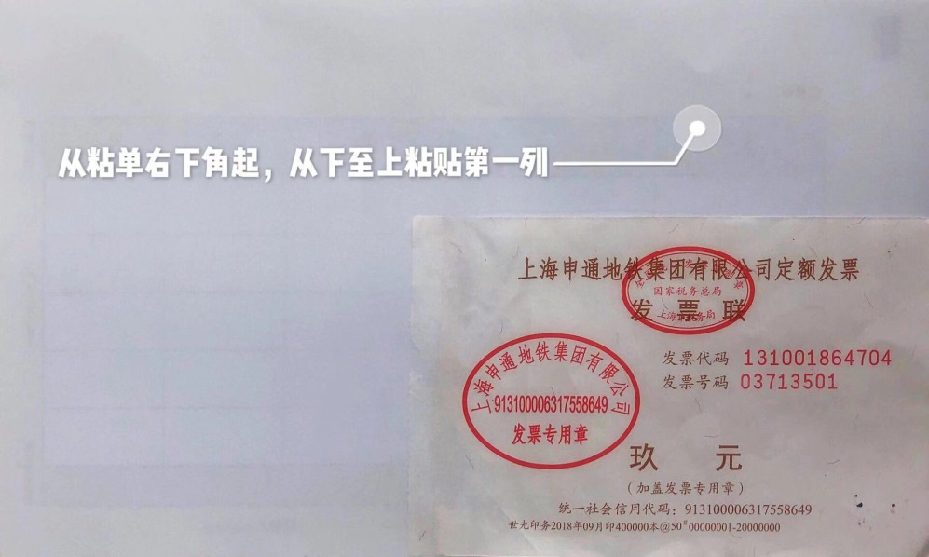
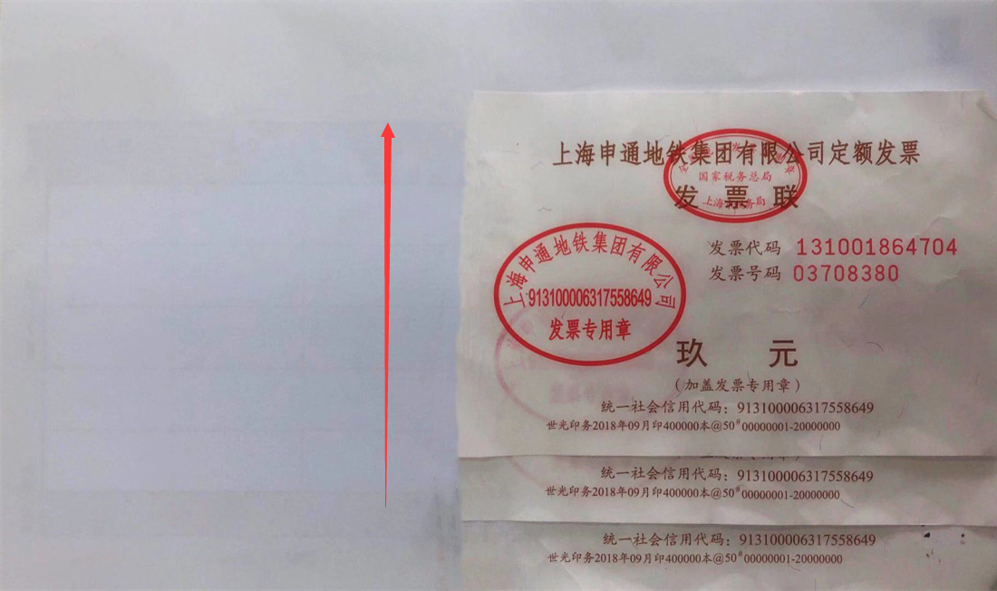
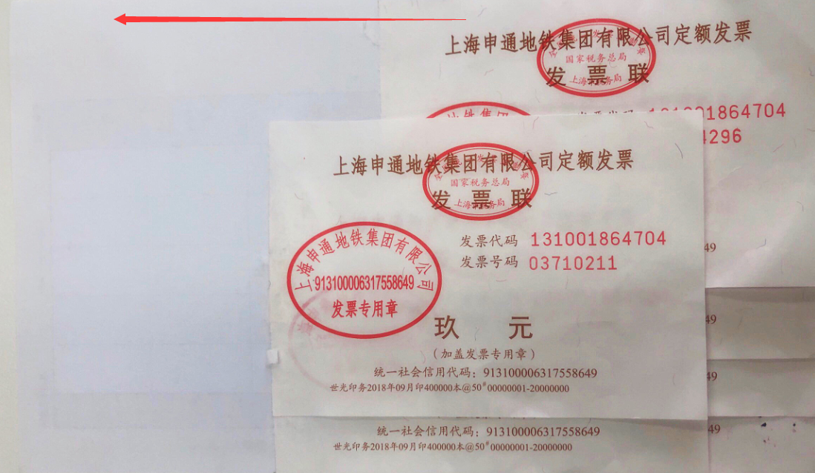
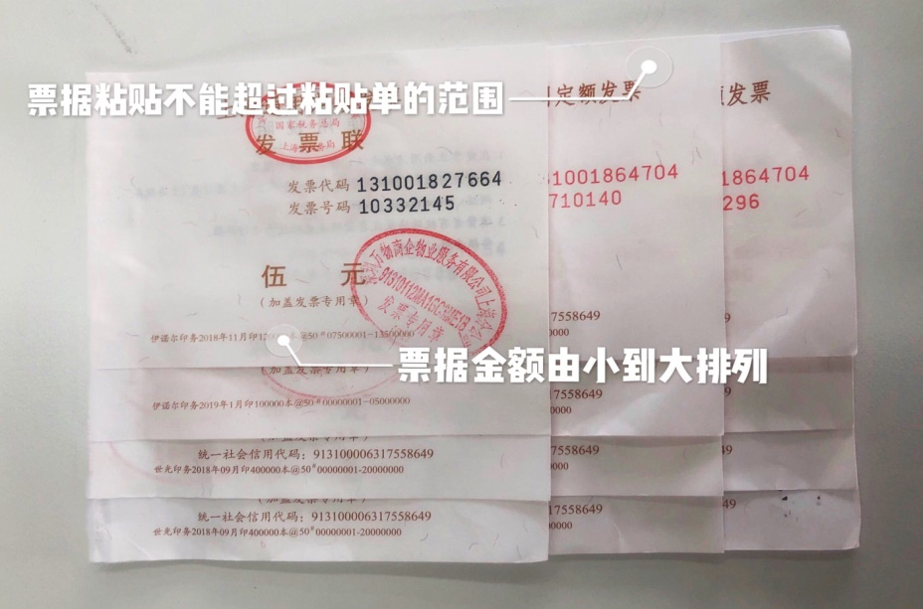
票据的粘贴
注意事项：
票据的粘贴应采用鱼鳞式粘贴方式分类粘贴，胶水抹在发票左侧的背面。在粘贴单上从下至上、从右向左分层次粘贴；金额按从小到大排列。
同类单据粘贴一张粘贴单，不要混合粘贴
粘贴单可以自行剪裁，大小不超过报销单的大小。
1
2
3
4

Slide 14
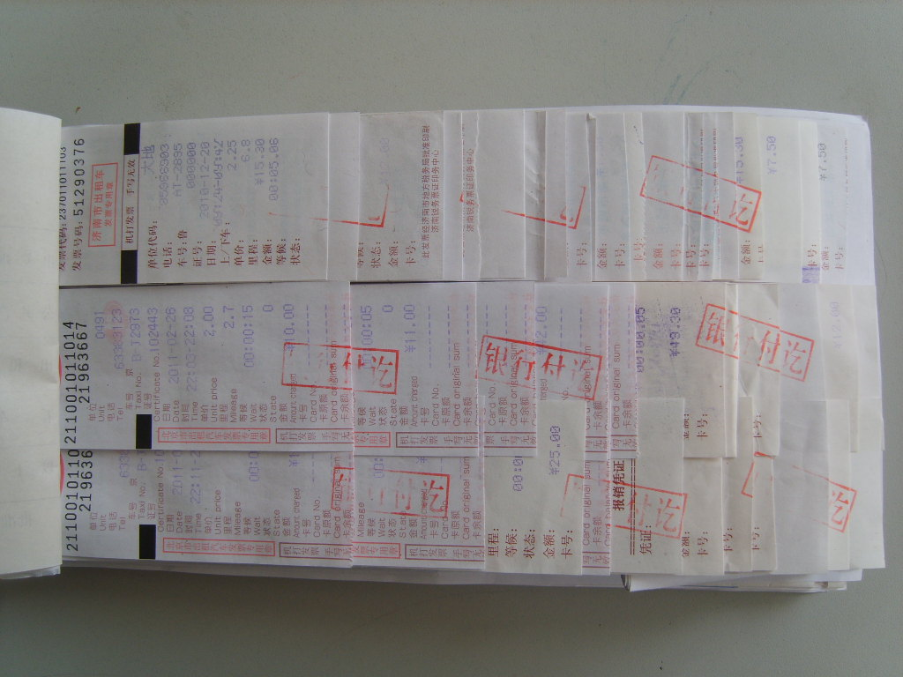
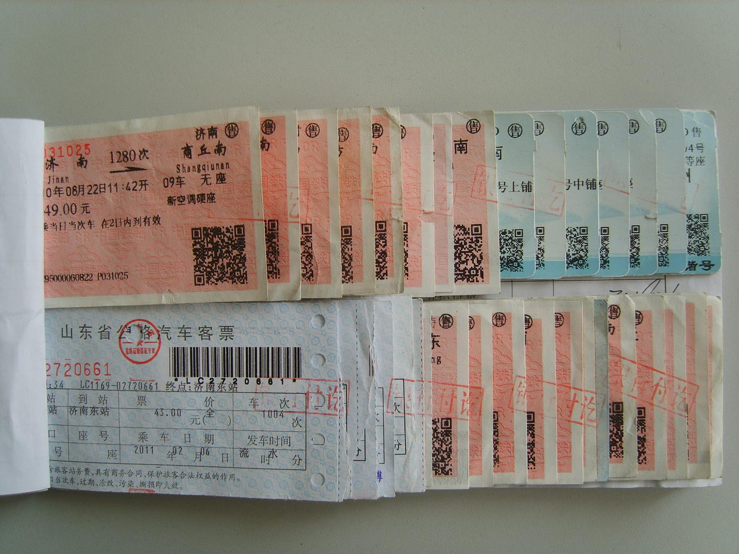
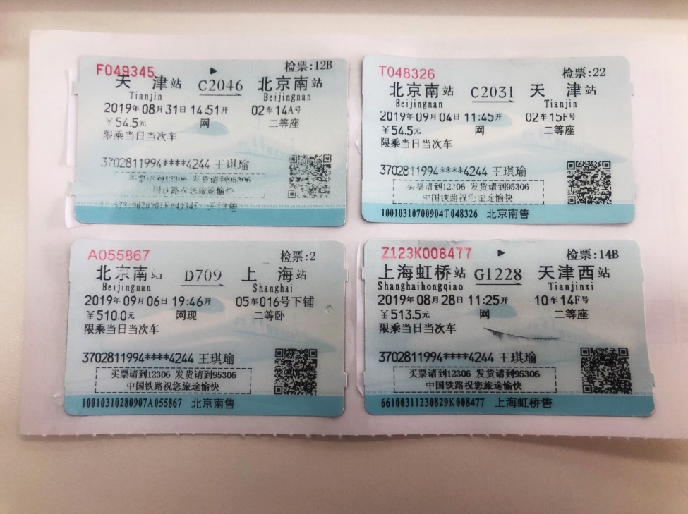
票据的粘贴
不同票据的粘贴样例
票据数量较少时可直接粘贴于粘贴单上。
票据较多时按鱼鳞式粘贴。

Slide 15
谢谢观看
<<
THANK YOU
<END>

